Slide 1
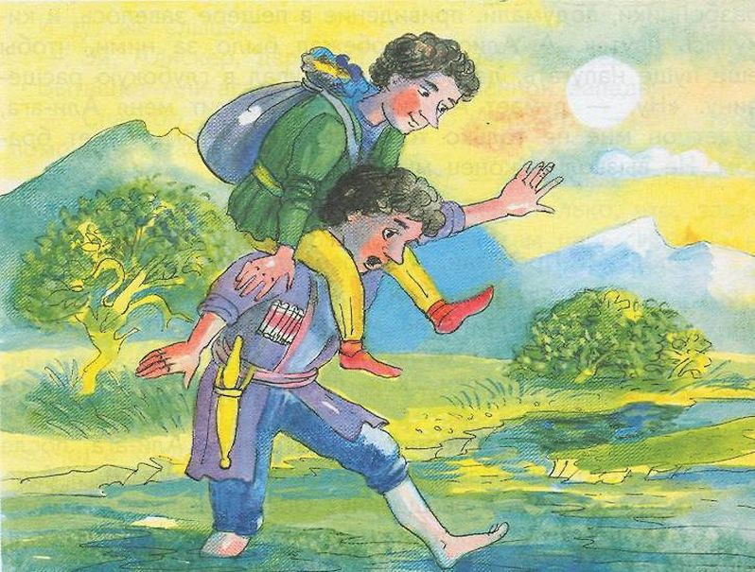
Муниципальное автономное общеобразовательное учреждение гимназия № 56
Урок литературного чтения 2 класс УМК « Планета Знаний»
Нравственный урок
лезгинской народной сказки
« Как проверяется дружба»
Выполнила : учитель
начальных классов Новоселова Татьяна Алексеевна
г. Томск 2020 г.

Slide 2
Сказки мудростью богаты. Сказке скажем «Приходи»!
Это присказка, ребята, но а сказка впереди!
СКАЗКИ
авторские
народные
ВИДЫ СКАЗОК
волшебные бытовые о животных

Slide 3
Чему учат сказки?
Верить в себя, свои силы, преодолевать трудности.
Совершать добрые поступки, бережное отношение к близким и умению приходить на помощь.
Дарит надежду на лучшее.
Учит тому, чтобы человек принимал верное решение в сложной жизненной ситуации и умел посмотреть на себя со стороны.
Учит трудолюбию.

Slide 4
Лезгинская народная сказка «Как проверяется дружба»
Предположи, о чём будет сказка?
Какие задачи ставим?
Задачи:
доказать, что данное произведение является сказкой;
охарактеризовать главных героев;
выделить главный смысл сказки.

Slide 5
Словарная работа:
статный- стройный человек высокого роста;
лаваш – хлебная лепёшка;
аул – горное селение;
ватага – толпа, шайка;
человек почтенных лет – пожилой человек, умеющий уважение со стороны людей;
убегать наутёк – очень быстро, спасаясь от кого- либо.

Slide 6
Краткое содержание сказки
«Как проверяется дружба»
Жила старуха и был у нее сын Алискер.
Отправила она Алискера на жизнь зарабатывать.
Встретил Алискер Али-агу и проверил его дружбу
Дождался его Али-ага, лепешку пополам разломил, через реку перенес.
Провалился Алискер в пропасть, а Али-ага его вытащил.
Стали юноши назваными братьями.

Slide 7
Главные герои
мама
Старуха-мать. Мудрая женщина. Дала полезные советы сыну.

Slide 8
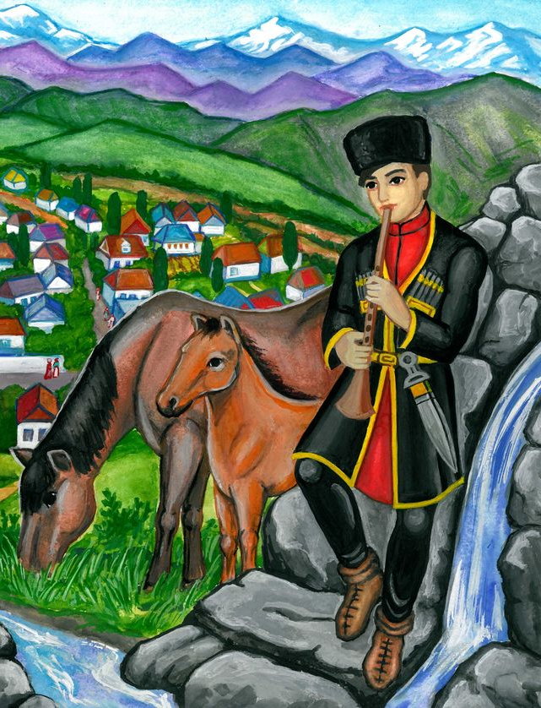
Алискер
Молодой юноша, который искал себе товарища, друга и брата. Смелый, решительный, добрый, умный.

Slide 9
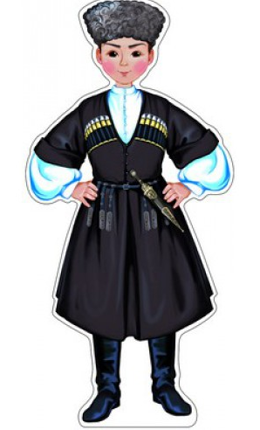
Али - ага
Али-ага. Молодой юноша, который стал Алискеру названым братом. Добрый, честный, порядочный.

Slide 10
Что говорила мать, когда провожала сына в дорогу?
Найдите слова в тексте.
— Смотри, сынок, — наказывала она, — встретится тебе в пути человек старше тебя, называй его отцом. Встретишь равного по годам — зови братом… И скажешь встречному так: «Я бы очень хотел идти вместе с тобой, да надо мне на часок в соседний аул заглянуть… Не подождешь ли меня? Вдвоем шагать веселее». Подождет он — значит, будет тебе добрым товарищем… Потом, когда немало уже пройдете, ты пожалуйся: «Я что-то устал. Да и поесть пора. Давай отдохнем!» — и протяни своему спутнику лаваш. Если он разломит лаваш на две равные половинки — значит, будет он тебе верным другом. Дальше, когда попадется вам на пути ручей или речушка, ты, сынок, сразу начни разуваться. Не ступит твой попутчик без тебя в воду, скажет: «Зачем нам обоим ноги мочить? Давай я тебя на спине перенесу», знай — это товарищ твой, друг и брат на всю жизнь.
Какие слова кажутся самыми важными?

Slide 11
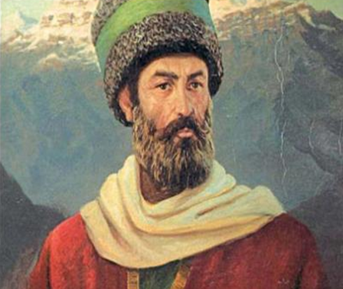
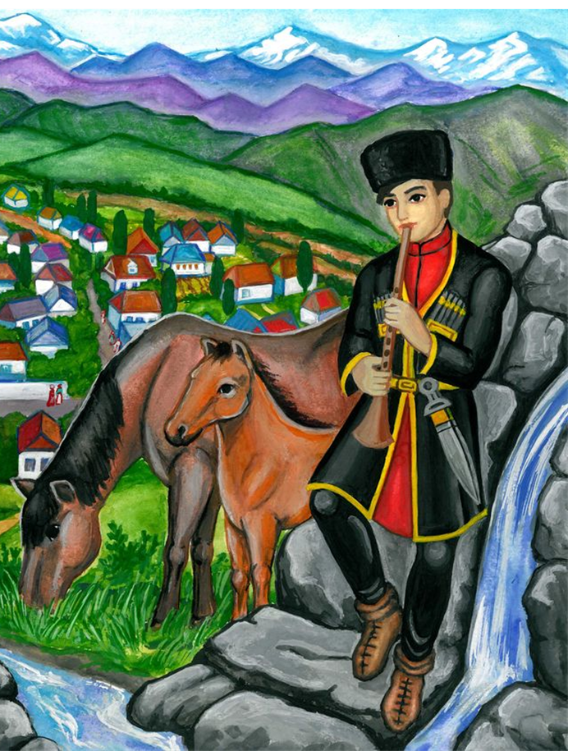
Как Алискер проверял своих путников?

Slide 12
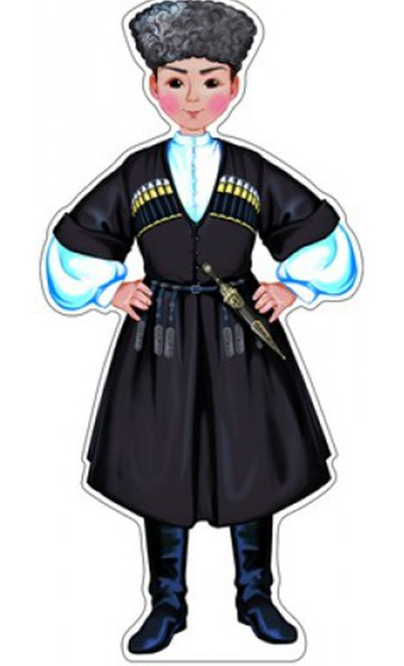
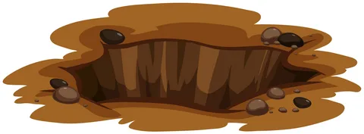
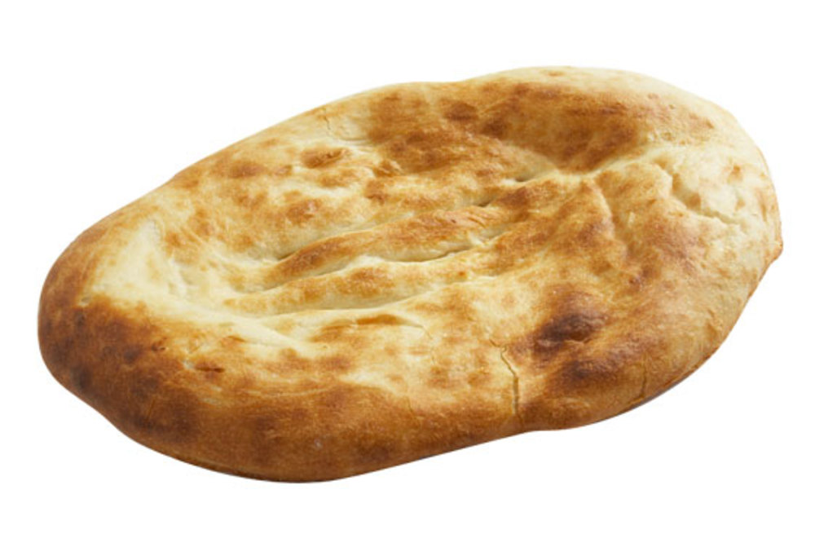
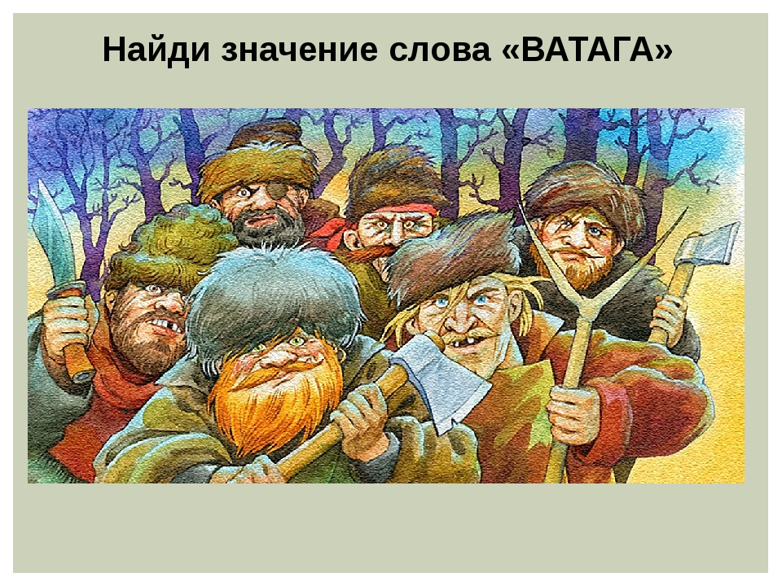
Как Алискер проверял своих путников?

Slide 13
Почему Али- ага вытащил Алискера из расщелины?
Он оказался настоящим другом.
Что ответил Али- ага на слова благодарности от Алискера?
- За что ты меня благодаришь? — удивился Али-Ага. — Правда, золота и всякого добра здесь столько, что завладей я всем один, был бы богат, как сам царь. Но мне не богатства нужны, а чистая совесть. Разве мог я тебя, с кем делил и дорогу, и хлеб, покинуть в беде беспомощным?!

Slide 14
Что значат слова «чистая совесть»?
Это когда человек невинен , то есть не сделал ничего плохого. Он не врал, не обманывал, не совершал преступлений.
В 106 года до н. э греческий философ сказал « Главное украшение человека – чистая совесть». Во все времена ценится это качество.

Slide 15
Какова главная мысль этой сказки?
Друг познается в беде и в дороге. Чистая совесть дороже золота..
Чему учит сказка « Три дочери»?
Сказка эта учит слушаться советов родителей. Учит быть самостоятельными и смелыми. Учит помогать друзьям, делиться с ними тем, что имеешь, выручать в трудную минуту. Учит тому, что главное сокровище человека - его чистая совесть.

Slide 16
Пословицы к сказке «Как проверяется дружба»
Перед вами пословицы. Вам надо прочитать и выбрать пословицы, которые больше всего подходят к сказке. Не забудьте объяснить смысл выбранной вами пословицы.
Без беды друга не узнаешь.
За дружбу дружбой платят.
Друга на деньги не купишь.
Совесть потеряешь, другой не купишь.
Чистая совесть не тонет.

Slide 17
Является ли это произведение сказкой?
К какому виду отнесем эту сказку?
(бытовая)
Особенности:
есть зачина и концовка;
смена событий;
присутствие лезгинских слов, образ жизни;
главные герои – обычные люди;
рассматривается жизненная ситуация.

Slide 18
Источники информации
http://santyaguarundito.blogspot.com/2018/08/blog-post59.html
https://yandex.ru/images/search?text
https://rinfom.ru/detskaya/95-skazki/543-tridoch

